Slide 1
Международная Конфедерация Профсоюзов: приоритеты и деятельность
Антон Леппик
МКП-ВЕРС
www.ituc-csi.org

Slide 2
Международная Конфедерация Профсоюзов (МКП)
1 ноября 2006 г., Вена
МКСП и ВКТ
176 миллионов членов в 162 странах и территориях, 328 членских организаций
Сфера деятельности: права профсоюзов и права человека, экономическая и социальная политика, достижение равенства, международная солидарность
Все-Европейский Региональный Совет (ВЕРС)
Третий Всемирный съезд МКП: Май 2014 года, Берлин
www.ituc-csi.org

Slide 3
Модель капитализма 20 века:
Погоня за краткосрочной прибылью за счет пренебрежения правами и человеческими интересами ведет к росту бедности, сокращению доли зарплаты в национальном доходе
Распространение незащищенной и неформальной занятости, урезание социальной защиты
Уход от налогов и сокращение корпоративного налогообложения
Устойчивые дестабилизирующие климатические изменения
www.ituc-csi.org
Notes:
This model is not serving people and our communities in the 21st century.
With the exception of a very few countries, the state of the world for working people and their families is not optimistic.
while in the US, the top 1% of the population doubled its share in national income from around 8% in the mid-1970s to almost 16% in the 2000sIn the words of the OECD, inequalities have become the biggest threat to global growth and stability.
1.8 billion people are expected to face water scarcity by 2025. 180 million will be affected by food shortages..

Slide 4
Модель капитализма 20 века :
210 миллионов безработных. 75 миллионов молодых людей без занятий. Каждый год 45 миллионов вступают на рынок труда
Рост неравенства доходов
Уровень налогообложения высших классов снизился почти повсеместно
За последние 10 лет число работников, охваченных коллективным договором, сократилось.
Экологические бедствия: более 230 миллионов вынужденных мигрантов к 2050...
Кризис глобального управления
www.ituc-csi.org
Notes:
This model is not serving people and our communities in the 21st century.
With the exception of a very few countries, the state of the world for working people and their families is not optimistic.
while in the US, the top 1% of the population doubled its share in national income from around 8% in the mid-1970s to almost 16% in the 2000sIn the words of the OECD, inequalities have become the biggest threat to global growth and stability.
1.8 billion people are expected to face water scarcity by 2025. 180 million will be affected by food shortages..
as governments lack the political will to do the right thing, end the domination of the economy by financial markets, and put the interests of citizens ahead of the interests of banks, financial institutions and large corporations.

Slide 5
Съезд МКП
Глобальная рабочая сила составляет 2,9 млрд;
Рабочая сила в формальном секторе составляет 1,7 млрд;
Рабочая сила, состоящая в профсоюзах, составляет 200 млн и еще столько же в профсоюзах, зависящих от правительства;
Женщины составляют 40% глобальной оплачиваемой рабочей силы и при этом менее 15% профсоюзных лидеров;
50% наемных работников заняты в незащищенных или нестандартных формах занятости, причем большинство из них женщины;
Безработица среди женщин выше, чем среди мужчин, хотя на каждые 100 мужчин приходятся менее 70 женщин, которые являются экономически активными;
90% из 230 млн мигрантов в мире покинули дом в поисках работы;
Уровень безработицы среди молодежи составляет около 12% в глобальном масштабе, что в два раза превышает уровень для более старших работников; 40% мировой экономики приходится на неформальный сектор.

Slide 6
Съезд МКП констатировал:
Демократия и демократические права под угрозой
права трудящихся под угрозой – корпоративная власть должна быть укрощена;
МФИ и работодатели атакуют институты рынка труда;
структурные реформы рынков труда создают незащищенную занятость;
демократический голос против рабства и за общество, основанное на правах, слаб;
Международные учреждения перестают действовать, тогда как геополитические экономические интересы доминируют, являясь угрозой миру, демократии, правам человека и социальной справедливости.
www.ituc-csi.org
Notes:
This model is not serving people and our communities in the 21st century.
With the exception of a very few countries, the state of the world for working people and their families is not optimistic.
while in the US, the top 1% of the population doubled its share in national income from around 8% in the mid-1970s to almost 16% in the 2000sIn the words of the OECD, inequalities have become the biggest threat to global growth and stability.
1.8 billion people are expected to face water scarcity by 2025. 180 million will be affected by food shortages..
as governments lack the political will to do the right thing, end the domination of the economy by financial markets, and put the interests of citizens ahead of the interests of banks, financial institutions and large corporations.

Slide 7
Кризис доверия:
Правительства оказались не в состоянии отстоять политику, необходимую для обеспечения стабильной, всесторонней демократии и устойчивой планеты.
Правительства оказались не в состоянии построить стабильную экономику, взвалив огромные издержки на трудящихся и их семьи;
Правительства оказались не в состоянии справиться с рекордным уровнем безработицы, предоставить возможности молодым и остановить рост неустойчивого и неформального труда;
Правительства оказались не в состоянии справиться с угрозами, связанными со здоровой окружающей средой и изменением климата;
Правительства оказались не в состоянии искоренить ядерное оружие и содействовать глобальному миру.
www.ituc-csi.org

Slide 8
Съезд МКП констатировал:
Мировая экономика и глобальная модель торговли обманывают ожидания
массовая безработица, исключение молодых людей, женщин, мигрантов;
неравенство в условиях падения доли заработной платы, атаки на коллективные переговоры и неадекватная социальная защита или ее отсутствие;
распространение небезопасной, незащищенной и неформальной занятости;
климатические риски и отчужденные общины.
www.ituc-csi.org

Slide 9
Кризис доверия:
Наблюдается глобальное недоверие к институтам, по мере того как люди все больше теряют доверие к своим правительствам, ставящим интересы бизнеса выше благосостояния трудящихся
Процветание корпораций, которые все больше доминируют в общественной политике, не должно препятствовать социальной защите. 62% людей хотят от правительств укрощения власти корпораций.
Экономические решения, такие как урезание системы коллективных переговоров, ограничивают права человека и подрывают доверие к правительству. Лишь 13 процентов респондентов Глобального опроса МКП в 2013 г. считают, что их правительство сосредоточено на интересах трудящихся и их семей, в то время как корпорации имеют слишком много веса.
www.ituc-csi.org

Slide 10
Глобальная экономика:
Глобальная экономика сегодня имеет не больше гарантий, чем это было семь лет назад, но теперь мы в состоянии острого кризиса безработицы и социального неравенства, который парализует как наши экономики, так и наши общества.
международные финансовые учреждения продолжают оказывать давление на правительства, чтобы они склонялись перед властью финансовых рынков, и правительства действительно склоняются перед ними
www.ituc-csi.org

Slide 11
Глобальная экономика:
развивающиеся страны испытывают постоянное давление при консолидации соглашений по свободной торговле и норм в рамках ВТО. Такое давление сохраняет за странами статус экспортеров сырья
Доминирующая модель торговли усугубила негативные тенденции, не оставив политического пространства для развития производства с добавленной стоимостью, ухудшив ситуацию в эксплуатирующих цепочках поставок, где права трудящихся вопиюще нарушены или не существуют вовсе.
Текущая модель соглашений по свободной торговле и инвестициям, унаследованная от неолиберальной гегемонии, усиливает модель доминирования во главе с транснациональными корпорациями и финансовыми институтами
www.ituc-csi.org

Slide 12
Неравенство:
Глобальный опрос МКП в 2013 г. показал, что одна из двух трудящихся семей непосредственно столкнулась с потерей рабочих мест или сокращением рабочего дня.
Более половины населения земного шара говорят, что последние два года их доходы не успевали за стоимостью жизни. Наличие работы больше не гарантирует удовлетворение основных потребностей, а женщины составляют большинство среди работающих бедных.
59 процентов людей уже не в состоянии делать какие-либо денежные накопления.
Неравенство доходов выросло за последние три десятилетия в 17 из 24 стран ОЭСР, по которым имеются данные, а более 1,2 млрд человек по всему миру живут в условиях крайней бедности
www.ituc-csi.org

Slide 13
Неравенство:
В докладе ОЭСР «Рост неравенства» (середина 80х – конец 2000-х годов): глобальный располагаемый доход ежегодно рос в среднем на 1,7%, располагаемый доход богатейших 10% - на 1,9%, доход беднейших слоев общества - 1,3%. Средний коэффициент Джини в странах ОЭСР, который составлял 0,29 в середине 1980-х, увеличился почти на 10% к 2010 году
В последнем докладе ОЭСР (2013 г.) : изменения тенденции роста неравенства не отмечается. Неравенство доходов продолжало увеличиваться, причем намного быстрее, чем когда-либо прежде. Увеличение в период с 2008 по 2010 годы было таким же сильным, как за двенадцать лет до кризиса, и ситуацию усугубили многие правительства, приняв регрессивные налоговую политику
www.ituc-csi.org

Slide 14
Неравенство:
Скандальный уход от уплаты налогов богатыми и корпорациями внутри и между странами усугубляется резким сокращением сферы общественного обслуживания, рабочих мест и социального обеспечения.
практики «отмывания денег», налоговой оптимизации и налоговых «оазисов», мешают справедливому развитию и сокращению неравенства.
Незарегистрированный труд и коррупция сильно сказываются на государственных финансах. Незарегистрированный труд крадет общественное благосостояние, использует отчаяние трудящихся и способствует нечестной конкуренции.
более 1,2 млрд людей живут ниже глобального уровня бедности в 1,25 долларов США в день
www.ituc-csi.org

Slide 15
Роль профсоюзов:
Профсоюзы – ключ к социальной справедливости и равенству
МКП требует, чтобы полная занятость, достойный труд и минимальная социальная защита стали центром глобальных действий, включая отдельные цели по устойчивому развитию в плане ООН по развитию после 2015 года.
МКП призвала Группу 20 осуществлять свой ​​План роста и создания рабочих мест, начиная с инвестиций в инфраструктуру, в частности в школы, общественный транспорт и больницы, а также в создание экологичной инфраструктуры. В то же время ЕКП поднимала перед правительствами ЕС вопрос о "плане восстановления".
www.ituc-csi.org

Slide 16
Роль профсоюзов:
Существуют альтернативы вредоносным и неэффективным мерам жесткой экономии – требования профсоюзов:
Внедрение прогрессивного налогообложения
Прекращение практики «налоговых оазисов» и уклонения от уплаты налогов корпорациями посредством уменьшения налоговой базы и перемещения прибылей;
Долгосрочные инвестиции, например, в инфраструктуру и социальную защиту, в качественные общественные услуги, в экономику по уходу
Финансовые реформы, ограничивающие спекуляции, в частности налог на финансовые операции, а также
Борьбу с незарегистрированным трудом и коррупцией
www.ituc-csi.org

Slide 17
Роль профсоюзов:
Нам нужно новое глобальное соглашение между нациями; новый , социальный контракт, гарантирующий полную занятость, достойный труд и устойчивое развитие.
МОТ должна занимать центральное место при принятии глобальных решений
Новой экономический модели, которая служила бы людям и их общинам через трипартизм, социальный диалог и коллективные переговоры
Социально-справедливые государства будут формироваться только в том случае, если коллективный голос граждан будет достаточно громким, а социальному диалогу будет отведена четкая роль.
ратификация и эффективнаяреализация международных трудовых норм
www.ituc-csi.org
Notes:
С 2000 по 2010 год количество трудящихся, охваченных коллективными договороми, снизилось на две трети в странах, вошедших в доклад МОТ «Мир труда 2012».

Slide 18
Роль профсоюзов:
Нам нужно новое глобальное соглашение между нациями; новый , социальный контракт, гарантирующий полную занятость, достойный труд и устойчивое развитие.
МОТ должна занимать центральное место при принятии глобальных решений
Новой экономический модели, которая служила бы людям и их общинам через трипартизм, социальный диалог и коллективные переговоры
Социально-справедливые государства будут формироваться только в том случае, если коллективный голос граждан будет достаточно громким, а социальному диалогу будет отведена четкая роль.
ратификация и эффективная реализация международных трудовых норм
www.ituc-csi.org
Notes:
С 2000 по 2010 год количество трудящихся, охваченных коллективными договороми, снизилось на две трети в странах, вошедших в доклад МОТ «Мир труда 2012».

Slide 19
Профсоюзы – двигатели развития
Глобальная рабочая сила составляет 2,9 млрд;
Рабочая сила в формальном секторе составляет 1,7 млрд;
Рабочая сила, состоящая в профсоюзах, составляет 200 млн и еще столько же в профсоюзах, зависящих от правительств;
Женщины составляют 40% глобальной оплачиваемой рабочей силы и при этом менее 15% профсоюзных лидеров;
50% наемных работников заняты в незащищенных или нестандартных формах занятости, причем большинство из них женщины;
Безработица среди женщин выше, чем среди мужчин, хотя на каждые 100 мужчин приходятся менее 70 женщин, которые являются экономически активными;
90% из 230 млн мигрантов в мире покинули дом в поисках работы;
Уровень безработицы среди молодежи составляет около 12% в глобальном масштабе, что в два раза превышает уровень для более старших работников;40% мировой экономики приходится на неформальный сектор.
www.ituc-csi.org
Notes:
С 2000 по 2010 год количество трудящихся, охваченных коллективными договорами, снизилось на две трети в странах, вошедших в доклад МОТ «Мир труда 2012».

Slide 20
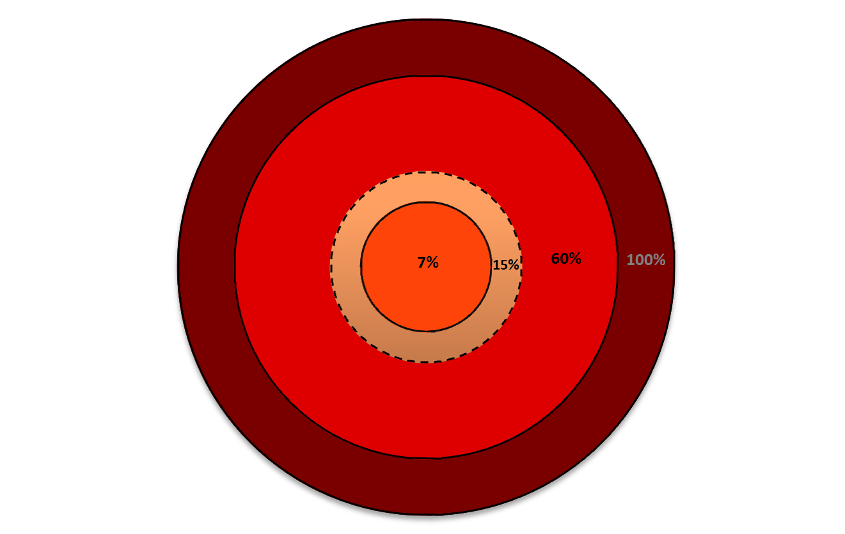
Укрепление влияния трудящихся
Главной задачей является рост профсоюзов, организация в профсоюзы, чтобы у нас была демократическая власть для осуществления прав и формирования мира с достаточным количеством справедливых рабочих мест.
www.ituc-csi.org
Notes:
The outer circle is the total global workforce (around 2.9 billion);
The middle circle contains the workforce in the formal economy (around 60% of workers);
The bullseye in the middle contains the unionised workforce (around 7% of all workers or 11.5% of the formal economy);
The dotted circle around the bullseye also includes workers who are in union organisations which do not meet ITUC membership criteria (around 15% of workers in total, including those within the bullseye).

Slide 21
Действия в отношении климата
На мертвой планете рабочих мест не будет.
«справедливый переход» на основе социального диалога от рабочего места до национального уровня, с гарантиями социальной защиты и освоения экологически безвредных навыков
стандарт МОТ, который бы регулировал действия правительств и работодателей
собственный капитал трудящихся должен инвестироваться в реальный сектор экономики, в том числе в промышленную трансформ
декабрь 2015 года - заключение глобального соглашения по климатическим проблемам
www.ituc-csi.org
Notes:
С 2000 по 2010 год количество трудящихся, охваченных коллективными договорами, снизилось на две трети в странах, вошедших в доклад МОТ «Мир труда 2012».

Slide 22
Мир и демократия
Мир и демократия основаны на:
Полном применении международного законодательства, неприятии «двойных стандартов», основанных на национальных и геополитических интересах;
Социальной справедливости через внедрение фундаментальных конвенций МОТ в каждой стране и международные соглашения, в том числе торговые
www.ituc-csi.org
Notes:
С 2000 по 2010 год количество трудящихся, охваченных коллективными договорами, снизилось на две трети в странах, вошедших в доклад МОТ «Мир труда 2012».

Slide 23
План действий
МКП намерена наращивать влияние трудящихся – влияние на формирование общества и экономики, которые являются социально справедливыми
Рост профсоюзов;
Устойчивые рабочие места, гарантированные доходы и социальная защита;
Осуществление прав.
www.ituc-csi.org
Notes:
С 2000 по 2010 год количество трудящихся, охваченных коллективными договорами, снизилось на две трети в странах, вошедших в доклад МОТ «Мир труда 2012».

Slide 24
Рост профсоюзов
Глобальный опрос МКП:
Две трети опрошенных считаются, что организации, где есть профсоюзы, предоставляют лучшие условия труда;
78 % поддерживают право на забастовку;
96% поддерживают обеспечивающую минимальную заработную плату;
91% поддерживают нормы, продвигающие коллективные переговоры;
89% поддерживают свободу объединения в профсоюзы
www.ituc-csi.org

Slide 25
Органайзинг
1
Корпоративные кампании
Глобальные Профсоюзные Федерации
2
Глобальные вопросы
Региональные / национальные цели
МКП
Играй честно, домашние работники…
3
Создание повестки дня
Разработка стратегических кампаний
e.g Катар
МКП:
инициирует
содействует ГПФ
ведет
Партнерство
МКП
Национальные центры
Отраслевые профсоюзы
Союзники
ГПФ
Национальные центры
Отраслевые профсоюзы
Союзники

Slide 26
План действий: рост
Разработка стратегических кампаний по органайзингу:
Профсоюзные идеология и модернизация,
стратегические исследования и постановка целей,
корпоративный органайзинг,
использование принципов социальной ответственности бизнеса,
подготовка и обучение организаторов,
координация и совместные действия в рамках цепочек поставщиков
www.ituc-csi.org

Slide 27
План действий: рост
Измеряемые результаты:
Рост членства,
признание профсоюзов и коллективные переговоры в корпорациях,
проникновение в новые (нетрадиционные) секторы, продвижение в них коллективных переговоров,
мобилизация за обеспечивающую минимальную заработную плату и т.п.,
большее участие женщин в профсоюзах и профсоюзном руководстве, молодежь,
Привлечение мигрантов в профсоюзы, межстрановое сотрудничество,
Благоприятная среда – лоббирование законов и их выполнение,
www.ituc-csi.org

Slide 28
Устойчивые рабочие места, гарантированные доходы и социальная защита
Опрос МКП:
Семье 51% опрошенных сталкивались с безработицей или урезанным рабочим временем;
59% опрошенных не могут делать сбережения;
Зарплата 71% опрошенных сократилась или не увеличивалась;
Большинство считают, что экономика благоволит богатым;
В это же время:
95% опрошенных считают, что правительство должно обеспечить доступное здравоохранение и образование;
85% опрошенных поддерживают достойные пенсии;
87% опрошенных поддерживают пособия по безработице;
89% поддерживают оплачиваемый отпуск по материнству.
www.ituc-csi.org

Slide 29
План действий: полная занятость
Национальные цели по созданию рабочих мест (в т.ч. Для молодежи и женщин)
Кампании за инвестиции в инфраструктуру, качественные общественные услуги, зеленую экономику, сектор ухода
Продвижение коллективных переговоров
Мобилизация за обеспечивающую минимальную заработную плату и социальные гарантии
Мобилизация в целях сокращения незащищенной занятости и неформального труда
Альянсы в целях лоббирования и продвижения интересов трудящихся
Международные финансовые институты
Поддержка глобальных соглашений
Продвижение социальной ответственности бизнеса (ТНК)
www.ituc-csi.org

Slide 30
План действий: климат
Мобилизация в целях заключения нового амбициозного глобального соглашения
Продвижение через социальный диалог инвестиций в промышленную трансформацию, доступность новых технологий и мер справедливого перехода
Организация трудящихся на зеленых рабочих местах
www.ituc-csi.org

Slide 31
План действий: цели устойчивого развития
Лоббирование включения в список целей устойчивого развития цели достижения «полной занятости и достойного труда» и «минимальных социальных гарантий»
Поддержка целей достижения универсального доступа к качественного образованию, гендерного равенства и справедливого климата
www.ituc-csi.org

Slide 32
План действий: справедливая модель торговли и инвестиций
Долгосрочные инвестиции капитала трудящихся в реальную экономику, зеленые технологии, инфраструктуру и услуги;
Отслеживать управление капиталом трудящихся;
Кампании за права трудящихся и экологические стандарты как необходимые условия инвестиций капитала трудящихся;
Кампании против включения механизмов арбитража между инвесторами и странами и неподконтрольных схем в инвестиционные договоры и торговые соглашения;
Действовать в целях реализации трудовых норм на практике, против неолиберальных торговых соглашений;
Мобилизация для укрощения власти корпораций и искоренения нарушений в цепочках поставщиков;
Поддержка налога на финансовые операции
www.ituc-csi.org

Slide 33
План действий: включающее развитие
Поддержка региональных сетей развития и партнерства
Лоббирование на международном уровне, прежде всего в рамках процессов ООН
Развитие профсоюзного партнёрства в рамках программ развития (Север-Юг)
Поддержка многосторонних инициатив и сотрудничества Юг-Юг.
www.ituc-csi.org

Slide 34
План действий: права трудящихся
47 стран ратифицировали не все фундаментальные конвенции;
33 страны, чье население – более половины мирового, не ратифицировали Конвенцию 87;
Профсоюзы 28% стран отмечали случаи физической расправы с профсоюзниками, за 27 лет только в Колумбии было убито 2942 профсоюзника;
Профсоюзы 28% стран отмечали случаи антипрофсоюзной дискриминации
20.9 миллиона человек работают в условиях принудительного труда
Каждый год порядка 360000 работников гибнет в результате несчастных случаев, а еще 2 миллиона умирает от профессиональных заболеваний
232 миллиона мигрантов – уязвимость и риск
Каждая третья женщина сталкивается с насилием
www.ituc-csi.org

Slide 35
План действий: права трудящихся
25 стран под наблюдением, включая Беларусь и Грузию
Бюллетень нарушений прав профсоюзов и индекс
Кампании по ратификации конвенций МОТ
Мобилизация и борьба за реализацию свободы объединения и права на забастовку
Использование надзорных механизмов МОТ и других международных механизмов
Взаимодействие с организациями и движениями
Юридический анализ
Повышение осведомленности о правах
Охрана труда и безопасность: интеграция в повестку дня
Повестка дня профсоюзов: нет дискриминации…
Катар и страны Персидского залива
www.ituc-csi.org

Slide 36
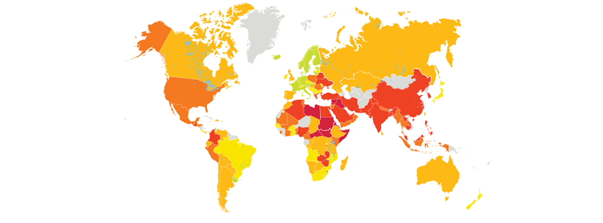
План действий: индекс нарушений
www.ituc-csi.org

Slide 37
МКП: кампании
Катар
Ратификация Конвенции 189 и протокол о принудительном труде
Ратификация Протокола о принудительном труде
Решения на всю жизнь
Играй честно
Страны риска
Включайте нас!
Организуйся!
Всемирный день действий за достойный труд
Рамки развития после 2015 года
www.ituc-csi.org

Slide 38
МКП: публикации и ресурсы
Бюллетень и индекс нарушений
Экономический брифинг
Ежегодный опрос
Фронты
Время равенства (www.equaltimes.org)
www.ituc-csi.org

